Slide 1

Retail Sales Forecasting
Decision Support Systems using Gradient Boosting & Explainable AI
Χρήστος Λεκοσιώτης
BSc Computing with Foundation (Data Analyst) | CLD6001
Supervisor: Emexidis Christos

Slide 2

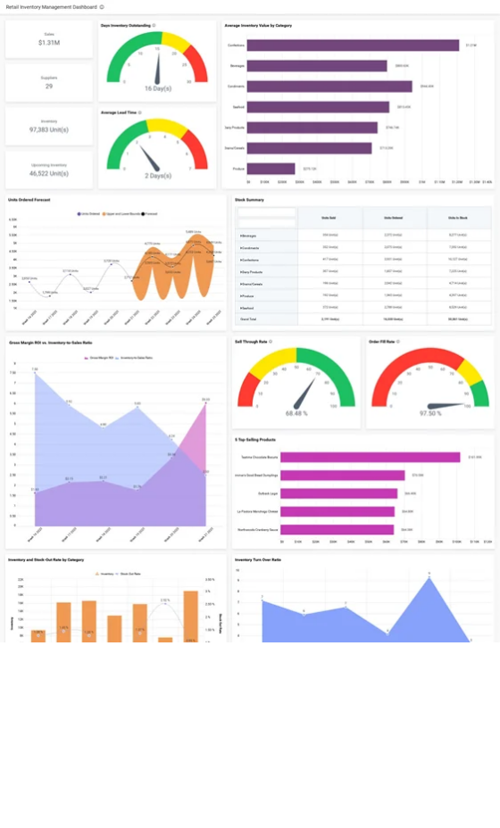

1. Το Επιχειρηματικό Πρόβλημα
Inventory Management Paradox
Η πρόκληση έγκειται στην εύρεση της χρυσής τομής:
▪
Overstocking: Δέσμευση κεφαλαίου, κόστος αποθήκευσης, απαξίωση.
▪
Out-of-Stock: Άμεση απώλεια εσόδων, φθορά εμπιστοσύνης πελάτη.
Οι παραδοσιακές μέθοδοι (ARIMA) αδυνατούν να χειριστούν τις μη-γραμμικές σχέσεις και τον όγκο των κατηγορικών μεταβλητών.

Slide 3





2. Αρχιτεκτονική ML Pipeline
Data Ingestion df.info() check
EDA ADF & ACF/PACF
Feature Eng Lags & Sin/Cos
Modeling CatBoost & LSTM
XAI & Decision SHAP & Simulator

Slide 4
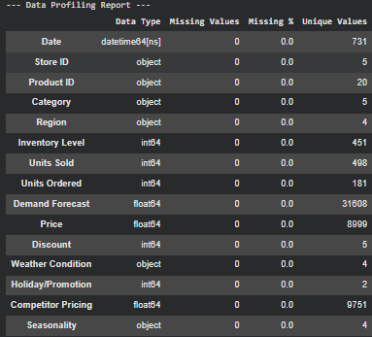
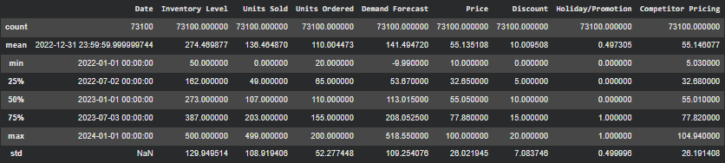
3. Data Profiling
# Diagnostic Check
Print (df.describe())
# Check For Nulls
def data_profiling(dataframe):
profile = pd.DataFrame({
'Data Type’: dataframe.dtypes,
'Missing Values': dataframe.isnull().sum(),
'Missing %': (dataframe.isnull().sum() / len(dataframe)) * 100,
'Unique Values': dataframe.nunique()
})

Slide 5
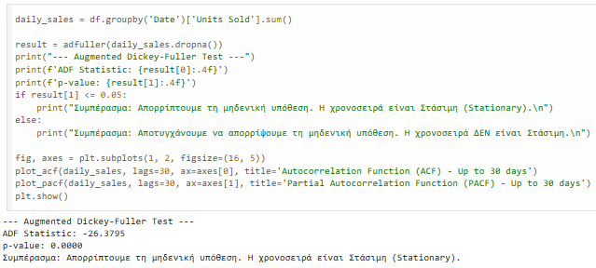
4. Έλεγχος Στασιμότητας
Augmented Dickey-Fuller Test
Ελέγχουμε αν η χρονοσειρά είναι στάσιμη (Stationary) για να διασφαλίσουμε ότι οι στατιστικές ιδιότητες δεν αλλάζουν ανεξέλεγκτα.
p-value: 0.0000
Συμπέρασμα: Η χρονοσειρά είναι στάσιμη.

Slide 6
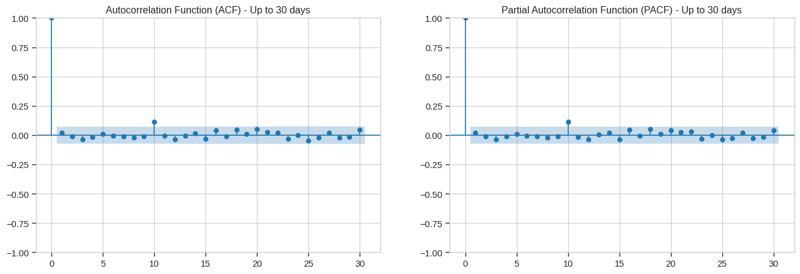
5. Ανάλυση Μνήμης & Επιχειρηματική Λογική
Το διάγραμμα Αυτοσυσχέτισης (ACF) μας οδήγησε σε μια κρίσιμη απόφαση μοντελοποίησης, αναδεικνύοντας τη διαφορά μεταξύ στατιστικής και πραγματικής αγοράς
Το Μαθηματικό Σήμα: Ο αλγόριθμος εντόπισε στατιστική συσχέτιση στις 10 ημέρες (κορυφή στο Lag 10).
Η Επιχειρηματική Πραγματικότητα: Το λιανεμπόριο δεν έχει κύκλους 10 ημερών. Λειτουργεί αυστηρά σε κύκλους 7 ημερών (εβδομάδες).
Feature Engineering: Αποφασίσαμε στρατηγικά να προσπεράσουμε το στατιστικό εύρημα του Lag 10 και να επιβάλουμε χαρακτηριστικά 7 ημερών (Lag_7, EWMA_7).

Slide 7
6. Feature Engineering: Η Δύναμη του "Σήματος"
Μετασχηματισμοί
Δημιουργήσαμε νέες μεταβλητές για να βοηθήσουμε το μοντέλο να "δει" το χρόνο:
•
Grouped Lags: Υστερήσεις ανά κατηγορία και περιοχή.
•
EWMA: Εκθετικός κυλιόμενος μέσος όρος για την αποτύπωση του πρόσφατου momentum.
•
Rolling Std: Μετρική μεταβλητότητας.
lag_periods = [1, 2, 7, 14]
for lag in lag_periods:
df_features[f'Lag_{lag}'] = df_features.groupby(['Category', 'Region'])['Units Sold'].shift(lag)
df_features['EWMA_7'] = df_features.groupby(['Category', 'Region'])['Units Sold'].transform(
lambda x: x.shift(1).ewm(span=7, adjust=False).mean()
)

Slide 8

7. Κυκλικός Μετασχηματισμός Χρόνου
Το Παράδοξο του Χρόνου
Για μια μηχανή, ο Δεκέμβριος (12) απέχει πολύ από τον Ιανουάριο (1). Στην πραγματικότητα, απέχουν 1 ημέρα.
Μετατρέπουμε τον χρόνο σε συντεταγμένες ημιτόνου/συνημιτόνου (Sine/Cosine Encoding).
df_features['Month_Sin'] = np.sin(2 * np.pi * df_features['Month'] / 12)
df_features['Month_Cos'] = np.cos(2 * np.pi * df_features['Month'] / 12)
df_features['DayOfWeek_Sin'] = np.sin(2 * np.pi * df_features['DayOfWeek'] / 7)
df_features['DayOfWeek_Cos'] = np.cos(2 * np.pi * df_features['DayOfWeek'] / 7)

Slide 9
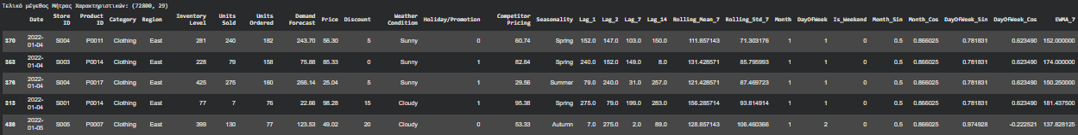
8. Η Τελική Μήτρα Χαρακτηριστικών
Το dataset έχει πλέον μεταμορφωθεί σε μια μήτρα 28 ισχυρών μεταβλητών, απολύτως έτοιμη για εκπαίδευση.

Slide 10
9. Στρατηγική Εκπαίδευσης & Data Leakage
Αποφυγή της "Πλάνης"
Στις χρονοσειρές απαγορεύεται ο τυχαίος διαχωρισμός (Random Split).
•
Data Leakage: Όταν το μοντέλο μαθαίνει από το μέλλον για να προβλέψει το παρελθόν.
•
Λύση: Time-Based Split (Cut-off date: 01-10-2023).
split_date = '2023-10-01'
train_data = df_features[df_features['Date'] < split_date]
test_data = df_features[df_features['Date'] >= split_date]

Slide 11

Deep Learning: Προετοιμασία LSTM (Sliding Windows)
Απαίτηση Αρχιτεκτονικής: Τα δίκτυα Long Short-Term Memory (LSTM) απαιτούν ριζικά διαφορετική δομή δεδομένων σε σχέση με τα παραδοσιακά μοντέλα.
Κανονικοποίηση (Scaling): Εφαρμογή MinMaxScaler σε όλες τις μεταβλητές, καθώς τα νευρωνικά δίκτυα είναι εξαιρετικά ευαίσθητα στις διαφορές κλίμακας (π.χ. Τιμή σε € vs. Κυκλικός Μήνας -1 έως 1).
Τρισδιάστατοι Τανυστές (3D Tensors): Αναδιαμόρφωση του δισδιάστατου πίνακα σε μορφή [Samples, Time Steps, Features] μέσω τεχνικής κυλιόμενου παραθύρου (Sliding Window).
Μνήμη Δικτύου: Το μήκος ακολουθίας (Sequence Length) ορίστηκε αυστηρά στις 7 ημέρες.
# 1. Κανονικοποίηση (Min-Max Scaling)
scaler = MinMaxScaler()
df_lstm[lstm_cols] = scaler.fit_transform(df_lstm[lstm_cols])
# 2. Διαστάσεις 3D Εισόδου (Μετά το Sliding Window)
# Μορφή: (Δείγματα, Ημέρες Μνήμης, Μεταβλητές)
print(f"Διαστάσεις 3D Εισόδου (Train): {X_train_lstm.shape}")

Slide 12
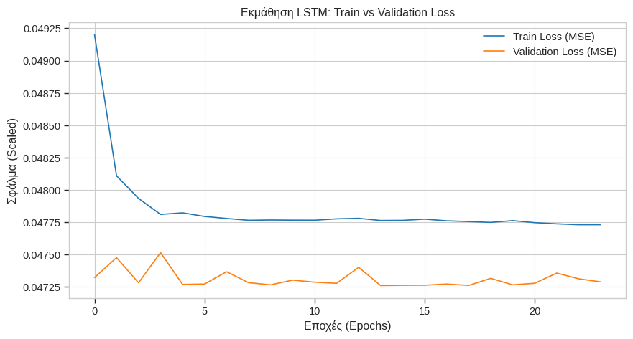
Deep Learning: Εκπαίδευση & Τοπολογία LSTM
Τοπολογία Δικτύου: Χρήση δύο διαδοχικών επιπέδων LSTM (64 και 32 νευρώνων) για την εξαγωγή σύνθετων χρονικών μοτίβων.
Dropout (20%): Ενσωμάτωση επιπέδων Dropout για την τυχαία απενεργοποίηση νευρώνων, αναγκάζοντας το δίκτυο να γενικεύει αντί να απομνημονεύει.
Μηχανισμός Early Stopping: Παρακολούθηση του σφάλματος στο Validation Set και αυτόματη διακοπή της εκπαίδευσης στο βέλτιστο σημείο.
Συνάρτηση Κόστους: Βελτιστοποίηση Adam με στόχο την ελαχιστοποίηση του Μέσου Τετραγωνικού Σφάλματος (MSE).
model_lstm = Sequential([
LSTM(64, activation='relu', input_shape=(7, 10), return_sequences=True),
Dropout(0.2),
LSTM(32, activation='relu'),
Dropout(0.2),
Dense(1)
])
# Πρόληψη Overfitting
early_stop = EarlyStopping(monitor='val_loss', patience=10)

Slide 13
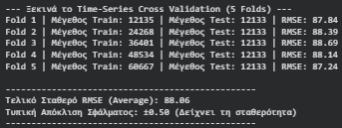
Μοντελοποίηση: CatBoost (Categorical Boosting)
Ordered Boosting: Πρωτοποριακή τεχνική που εξαλείφει τη διαρροή στόχου (target leakage) κατά την εκπαίδευση, εξασφαλίζοντας αμερόληπτες προβλέψεις.
Εγγενής Διαχείριση Κατηγορικών Δεδομένων: Χρήση Ordered Target Statistics για τον χειρισμό μεταβλητών υψηλής καρδινικότητας (π.χ. Store ID, Category) χωρίς την ανάγκη για One-Hot Encoding.
Συμμετρικά Δέντρα (Oblivious Trees): Χρήση δέντρων απόφασης που εφαρμόζουν το ίδιο split σε κάθε επίπεδο βάθους, δρώντας ως ισχυρός μηχανισμός κανονικοποίησης κατά του overfitting.
Υπολογιστική Υπεροχή: Ταχύτητα εξαγωγής προβλέψεων (inference) έως και 8 φορές μεγαλύτερη σε σχέση με άλλες αρχιτεκτονικές GBM.
Στρατηγική Επικύρωσης: Εφαρμογή αυστηρού Time-Series Cross Validation (Walk-Forward) στα folds εκπαίδευσης για την πλήρη εξάλειψη του Data Leakage.
cat_model = CatBoostRegressor(
iterations=1500,
learning_rate=0.05,
depth=6,
loss_function='RMSE',
eval_metric='RMSE',
cat_features=cat_features,
early_stopping_rounds=50
)

Slide 14

13. Σύγκριση Αποδόσεων (Benchmarking)
Μοντέλο | Τεχνική | RMSE (Lower is better)
CatBoost | Gradient Boosting | ~88.06
LSTM | Deep Learning | ~108.48
Μετρική Αξιολόγησης: Χρήση της Ρίζας Μέσου Τετραγωνικού Σφάλματος (RMSE), η οποία τιμωρεί δυσανάλογα τα μεγάλα σφάλματα (κρίσιμο για την αποφυγή Stock-outs).
Αποτέλεσμα: Η αρχιτεκτονική Gradient Boosting (CatBoost) υπερτερεί σημαντικά έναντι της Βαθιάς Μάθησης (LSTM).
Ανάλυση Υπεροχής: Τα δέντρα απόφασης διαχειρίζονται πιο αποτελεσματικά τις "σκληρές" μεταβολές (Hard Boundaries) της λιανικής, όπως η μετάβαση από την Παρασκευή στο Σάββατο.
Inference: Το CatBoost πέτυχε το χαμηλότερο σφάλμα με το 1/10 του χρόνου εκπαίδευσης του LSTM.

Slide 15
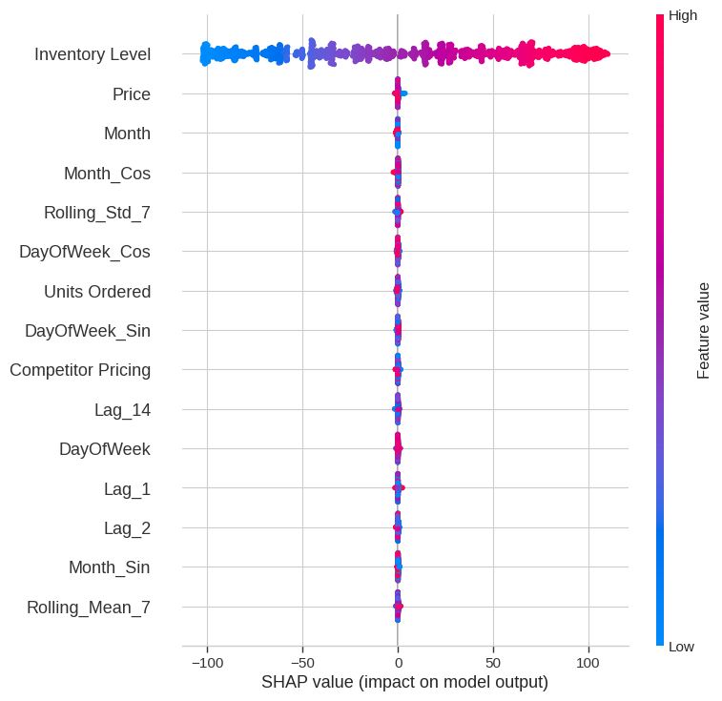
Explainable AI (XAI): SHAP Summary Plot
Διαφάνεια Μοντέλου: Διαφάνεια Μοντέλου: Το πλαίσιο SHAP ανοίγει το "μαύρο κουτί" του CatBoost, αποκαλύπτοντας όχι μόνο τη σημαντικότητα αλλά και την κατεύθυνση της επιρροής κάθε μεταβλητής (θετική ή αρνητική).
Ισχυρό Momentum Πωλήσεων: Ο κυλιόμενος μέσος όρος (Rolling_Mean_7) και το Lag_1 κυριαρχούν. Οι υψηλές τιμές τους (κόκκινες τελείες) βρίσκονται όλες δεξιά, αποδεικνύοντας ότι οι ισχυρές πωλήσεις των προηγούμενων ημερών ωθούν δυναμικά τη σημερινή ζήτηση.
Επιβεβαίωση Οικονομικής Θεωρίας: Το μοντέλο "έμαθε" την ελαστικότητα. Η υψηλή τιμή στο Price (κόκκινο) σπρώχνει την πρόβλεψη αριστερά (μείωση πωλήσεων). Αντίθετα, όταν η τιμή του ανταγωνιστή είναι υψηλή (Competitor Pricing στο κόκκινο), η πρόβλεψή μας αυξάνεται, καθώς οι πελάτες στρέφονται σε εμάς.
Το Φαινόμενο του Out-of-Stock: Στο Inventory Level, τα εξαιρετικά χαμηλά αποθέματα (μπλε τελείες) δημιουργούν μια μακριά ουρά προς τα αριστερά. Ο αλγόριθμος αντιλαμβάνεται ότι η έλλειψη διαθεσιμότητας "τιμωρεί" κάθετα τις πιθανές πωλήσεις.
# Δημιουργία του Explainer για το δέντρο του CatBoost
explainer = shap.TreeExplainer(cat_model)
shap_values = explainer.shap_values(X_train)
# Οπτικοποίηση Summary Plot (Beeswarm)
shap.summary_plot(shap_values, X_train, max_display=10)

Slide 16
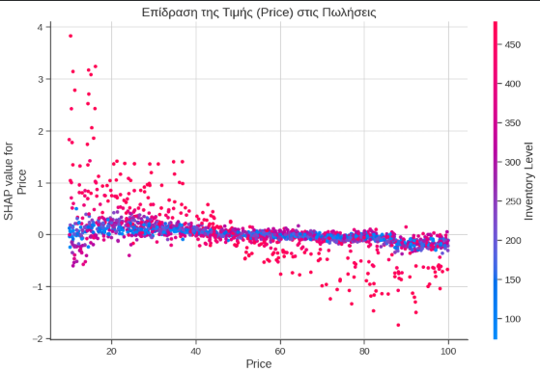
Explainable AI: Η Δυναμική της Τιμής (SHAP Dependence)
Απομόνωση Μεταβλητής: Το Dependence Plot απομονώνει την επιρροή της Τιμής (άξονας X) στην τελική πρόβλεψη πωλήσεων (άξονας Y).
Μη-Γραμμική Ελαστικότητα: Η καμπύλη είναι ξεκάθαρα πτωτική. Καθώς η τιμή ενός προϊόντος αυξάνεται (προχωρώντας δεξιά), το SHAP value πέφτει κάτω από το μηδέν, μειώνοντας τη ζήτηση (Νόμος της Ζήτησης).
Ανίχνευση Αλληλεπιδράσεων (Price vs. Inventory Level): Το SHAP χρωμάτισε αυτόματα τις τελείες με βάση το Απόθεμα. Παρατηρούμε ότι στις χαμηλές τιμές (αριστερά στο γράφημα), τα σημεία με υψηλό απόθεμα (κόκκινο χρώμα) έχουν το μέγιστο θετικό SHAP value.
Εμπορικό Συμπέρασμα: Ο αλγόριθμος αντιλαμβάνεται τον ρεαλιστικό περιορισμό της αποθήκης. Η μείωση της τιμής δημιουργεί τεράστια ζήτηση, την οποία το μοντέλο προβλέπει ως "σίγουρες πωλήσεις" ΜΟΝΟ όταν επιβεβαιώσει ότι το απόθεμά μας επαρκεί για να την καλύψει.

Slide 17


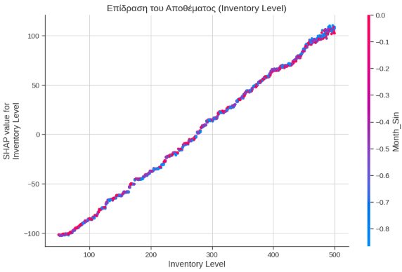
Explainable AI: Το "Bottleneck" του Αποθέματος (SHAP)
Ο Απόλυτος Περιορισμός: Το γράφημα απομονώνει τη μεταβλητή Inventory Level (άξονας X) και αποδεικνύει ότι η διαθεσιμότητα λειτουργεί ως ο τελικός ρυθμιστής των πωλήσεων.
Το Κρίσιμο Κατώφλι (Out-of-Stock Penalty): Όταν το απόθεμα προσεγγίζει το μηδέν (αριστερά στον άξονα), η επίδραση στην πρόβλεψη γίνεται βίαια αρνητική. Ο αλγόριθμος μηδενίζει τις πωλήσεις όσο υψηλή και αν είναι η ζήτηση.
Νόμος Φθίνουσας Απόδοσης: Καθώς το απόθεμα αυξάνεται υπερβολικά (δεξιά στον άξονα), η θετική του επίδραση σταθεροποιείται (plateau). Το μοντέλο προστατεύει από το "Overstocking", αναγνωρίζοντας ότι το άπειρο εμπόρευμα δεν φέρνει άπειρες πωλήσεις.
Αλληλεπίδραση με Εποχικότητα (Month_Sin): Το SHAP χρωμάτισε τις τελείες με βάση τον μήνα. Ο αλγόριθμος αντιλαμβάνεται ότι η αξία του διαθέσιμου αποθέματος μεταβάλλεται δυναμικά: η ζημιά ενός stock-out ή το πλεονέκτημα μιας γεμάτης αποθήκης εξαρτάται άμεσα από την εποχικότητα της αγοράς.

Slide 18
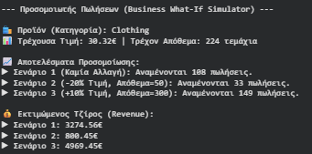
Prescriptive Analytics: Προσομοιωτής Αποφάσεων (What-If)
Από την Πρόβλεψη στη Στρατηγική: Το μοντέλο μετατρέπεται από ένα απλό παθητικό εργαλείο σε έναν δυναμικό προσομοιωτή, προσφέροντας καθοδήγηση (Prescriptive Analytics).
Στρατηγικό "Sandboxing": Η διοίκηση έχει πλέον τη δυνατότητα να δοκιμάζει σενάρια αλλαγής τιμών και διαχείρισης αποθέματος ΠΡΙΝ τα εφαρμόσει στην πραγματική αγορά.
Ανάλυση Σεναρίων (Κατηγορία Clothing):
Σενάριο 1 (Baseline): Η διατήρηση της τρέχουσας στρατηγικής φέρνει αναμενόμενο τζίρο 3.274€.
Σενάριο 2 (Ανεπαρκές Απόθεμα): Ακόμα και με μείωση τιμής (-20%), το χαμηλό απόθεμα κατακρημνίζει τον τζίρο στα 800€(Χαμένες ευκαιρίες).
Σενάριο 3 (Βελτιστοποίηση): Η αύξηση της τιμής (+10%) σε συνδυασμό με την πλήρη επάρκεια αποθέματος (300 τμχ) εκτοξεύει τα έσοδα στα 4.969€.
Εμπορικό Αποτέλεσμα: Το μοντέλο αναγνωρίζει ότι ο πελάτης είναι διατεθειμένος να πληρώσει παραπάνω (+10%), αρκεί να βρει το προϊόν διαθέσιμο στο ράφι.

Slide 19
Συμπεράσματα & Στρατηγική Αξία
Η Κυριαρχία του Feature Engineering: Η ενσωμάτωση εμπορικής λογικής στα δεδομένα (Κυκλικός Χρόνος, Εβδομαδιαία Lags, EWMA) αποδείχθηκε πιο καθοριστική για την ακρίβεια από την ίδια την πολυπλοκότητα του αλγορίθμου.
Ο Θρίαμβος των Δέντρων (Boosting vs. DL): Για τα δομημένα δεδομένα λιανικής, το CatBoost υπερτέρησε ξεκάθαρα του LSTM, αποδεικνύοντας ότι τα μοντέλα Gradient Boosting παραμένουν η κορυφαία επιλογή (State-of-the-Art) συνδυάζοντας ταχύτητα και μέγιστη ακρίβεια.
Διαφάνεια μέσω Explainable AI (SHAP): Η αποκωδικοποίηση του "μαύρου κουτιού" επιβεβαίωσε εμπειρικά την οικονομική θεωρία (ελαστικότητα τιμής) και ανέδειξε την απόλυτη κρισιμότητα του αποθέματος (Inventory Bottleneck).
Από την Πρόβλεψη στη Δράση (Prescriptive Analytics): Ο τελικός Προσομοιωτής Αποφάσεων γεφυρώνει το χάσμα μεταξύ Data Science και Διοίκησης. Μετατρέπει τον αλγόριθμο από παθητικό εργαλείο πρόβλεψης σε δυναμικό στρατηγικό σύμμαχο για τη μεγιστοποίηση του τζίρου.

Slide 20
Σας ευχαριστώ πολύ!
Ερωτήσεις;

